Slide 1
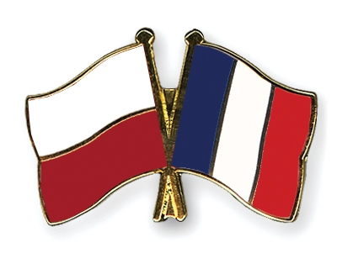
PRESENTATION DE LA POLOGNE, PAYS DE NOS CORRESPONDANTS

Slide 2
Mais où se trouve la Pologne?

Slide 3
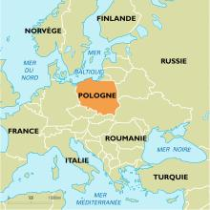
La Pologne est située à l’Est de l’Europe

Slide 4
Nos correspondants habitent à Goswinowice, dans la province d’Opole, près de la République Tchèque.
GOSWINOWICE

Slide 5
Le drapeau
Le drapeau de la Pologne est un drapeau bicolore, composé d’une bande blanche et d’une bande rouge.
Les couleurs du drapeau remonte au 13ème siècle. A l’époque les emblèmes du pays étaient l’aigle blanc et le bouclier rouge. Depuis, les couleurs sont restées…

Slide 6
Varsovie est la capitale de la Pologne
En tout, il y a 38 millions d’habitants en Pologne , en comparaison, nous sommes 67 millions!

Slide 7
GOSWINOWICE
Dans le village de nos correspondants, il y a un peu plus de 1300 habitants. En comparaison, nous sommes 3 400 habitants à Saint-Genès-Champanelle.

